Slide 1


Nationaler Wettkampf in Schmitten
21/22.08.2021

Slide 2
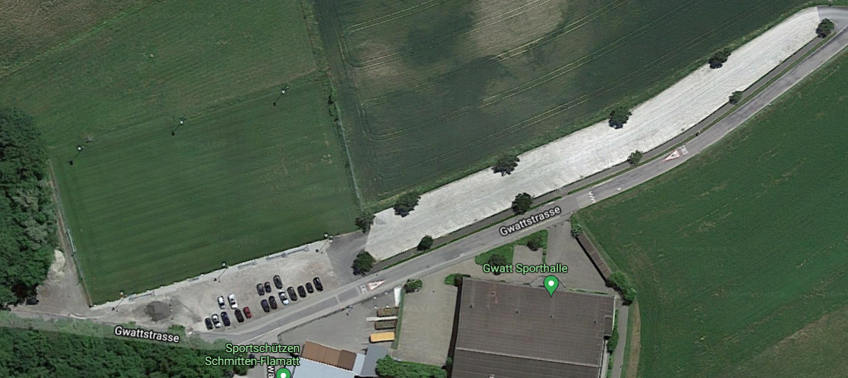
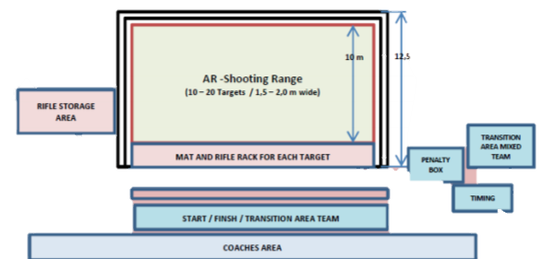
14 M
12 M
Letzte Runde

Slide 3
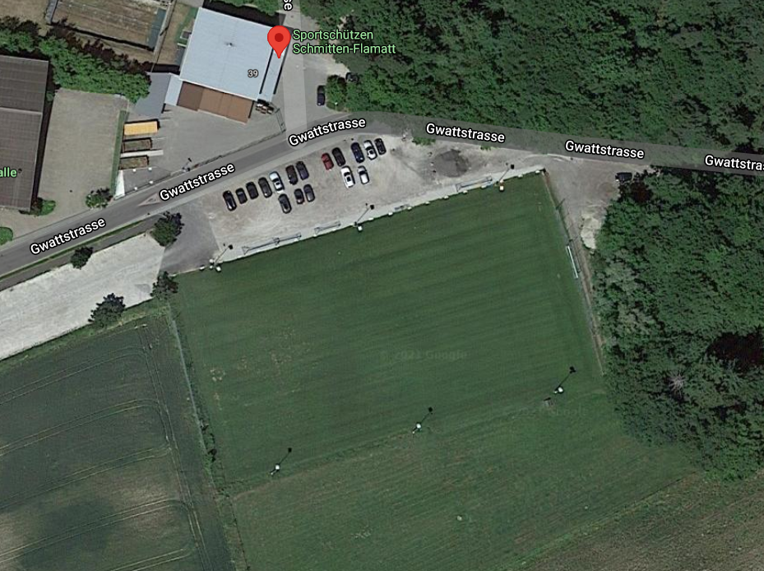
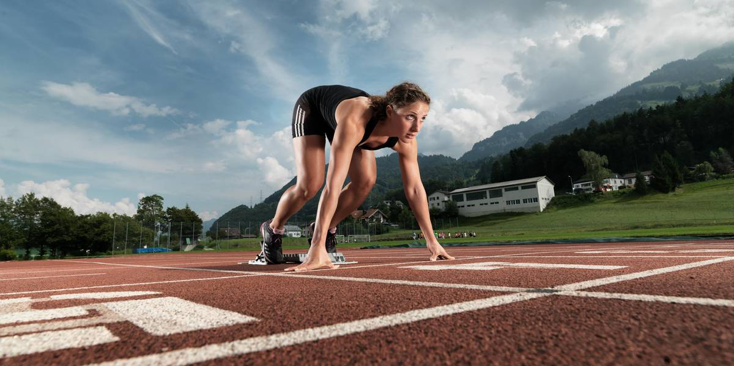
Wettkampf - Anlage
Sportschützen Schmitten-Flamatt
Gwattstrasse, 3185 Schmitten

Slide 4
Kontaktdaten
Wettkampfleitung:
Finanzen:
Administration:

